Slide 1


PHÒNG GIÁO DỤC VÀ ĐÀO TẠO QUẬN LONG BIÊN TRƯỜNG MẦM HOA HƯỚNG DƯƠNG
Lĩnh Vực Phát Triển Nhận Thức
Đề tài: Quả ngon của bé
Giáo viên: Dương Thị Hồng Hải
Lớp: Nhà trẻ 24 - 36 tháng

Slide 2
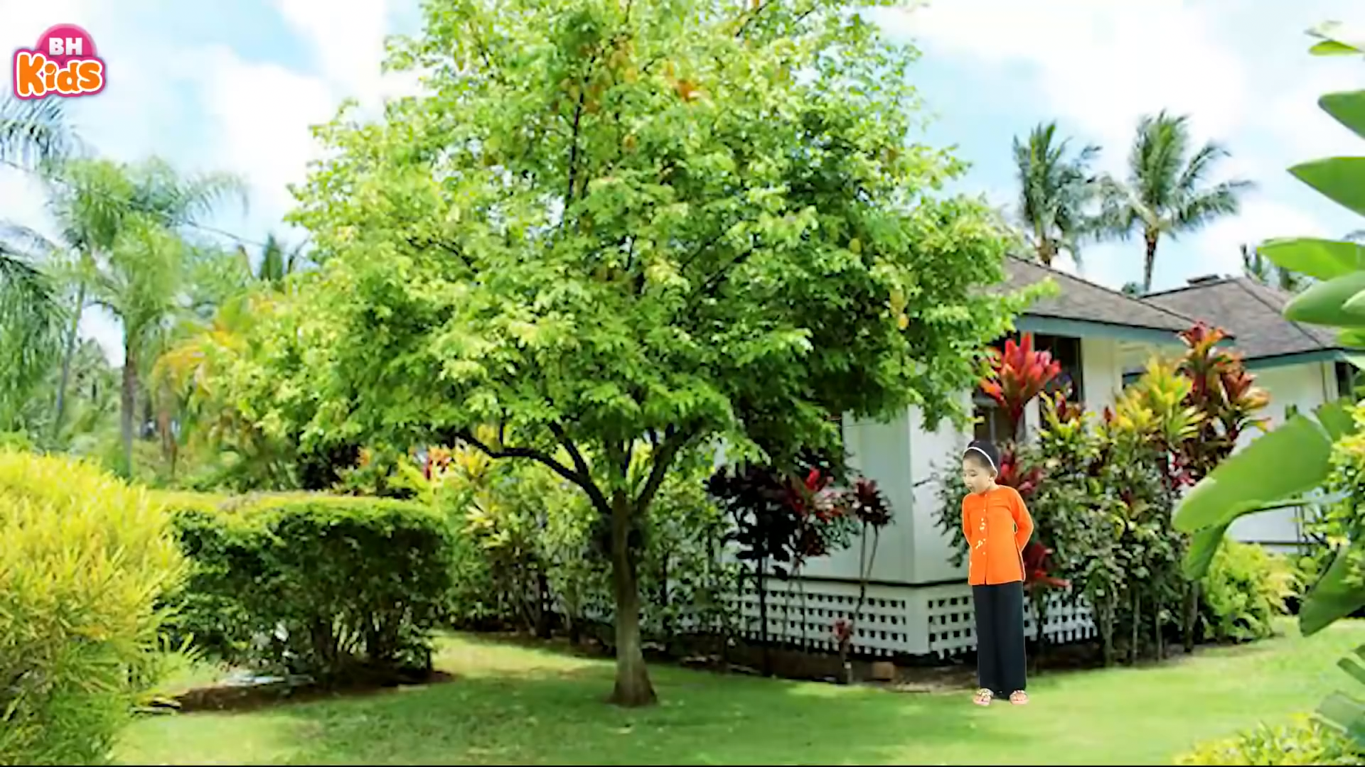

Slide 3
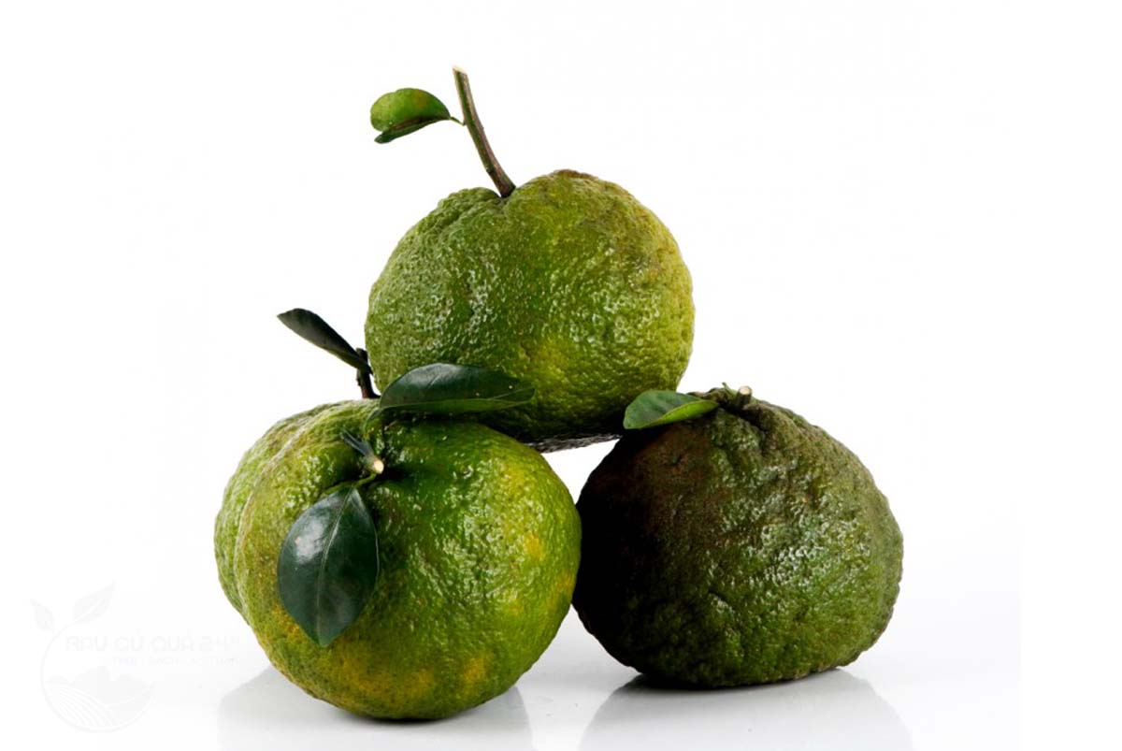

Slide 4
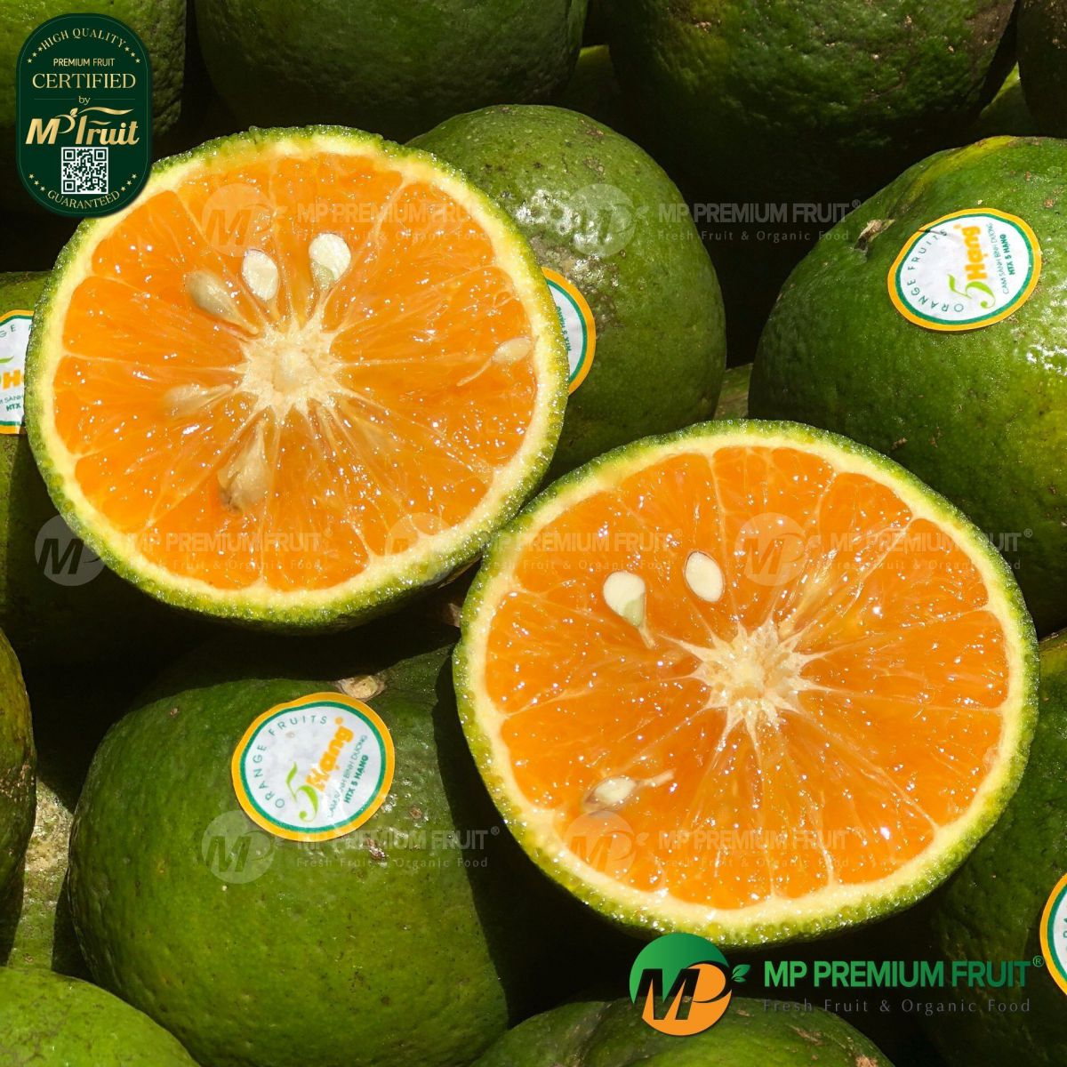

Slide 5
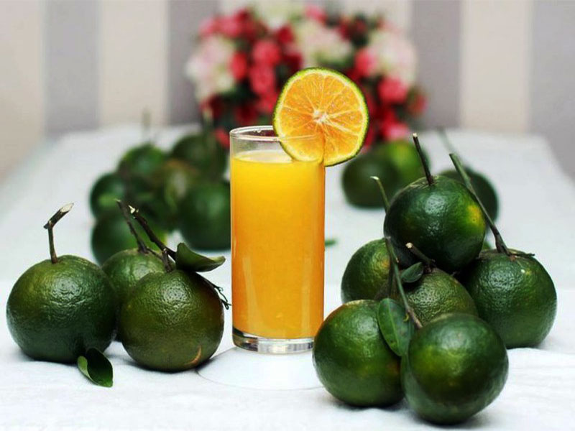

Slide 6
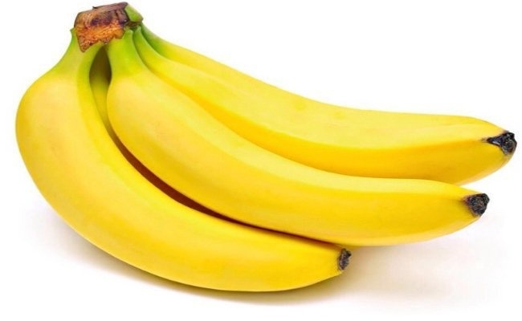

Slide 7
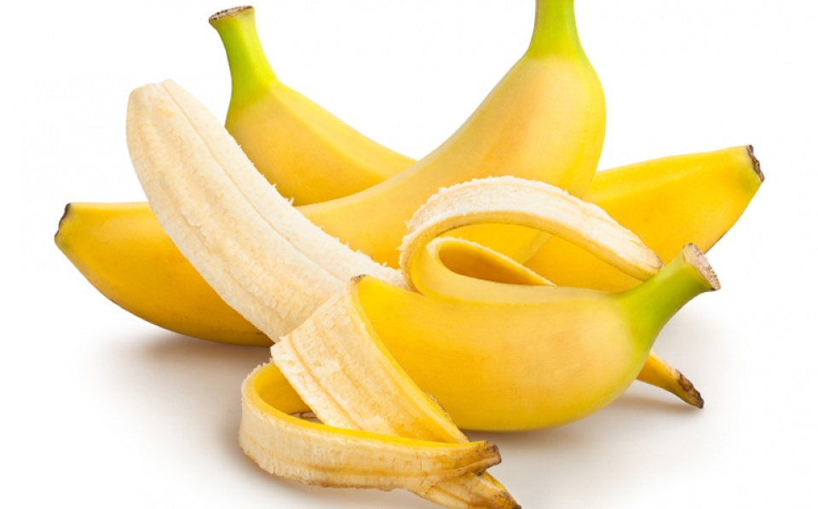

Slide 8
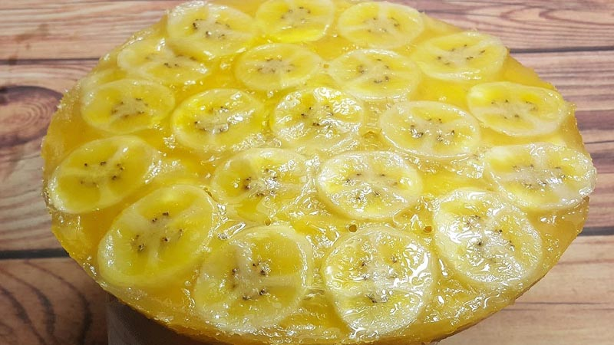
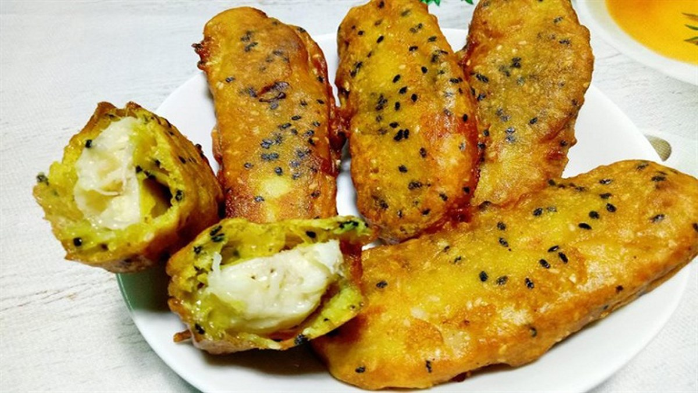
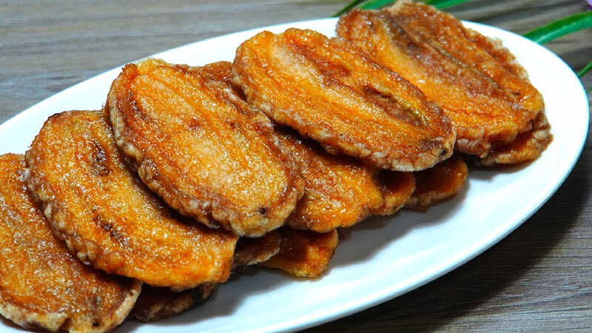

Slide 9
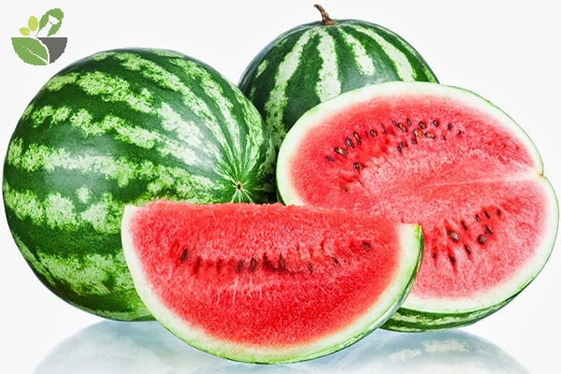

Slide 10
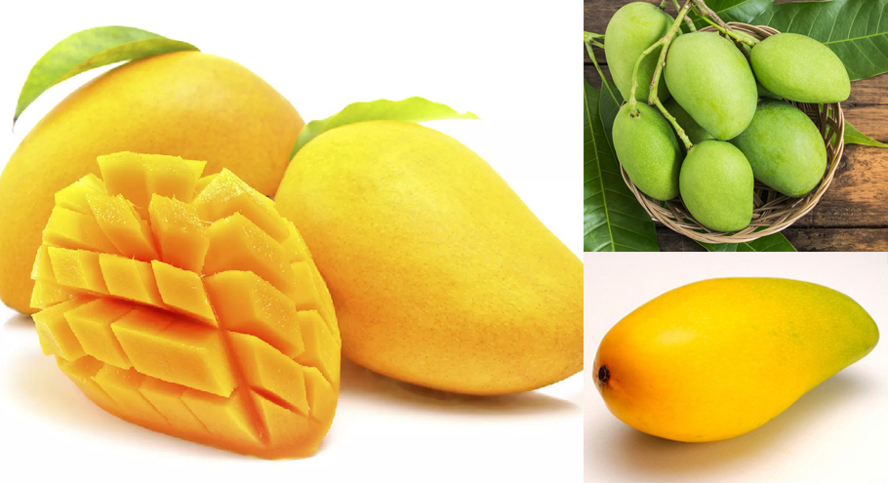

Slide 11
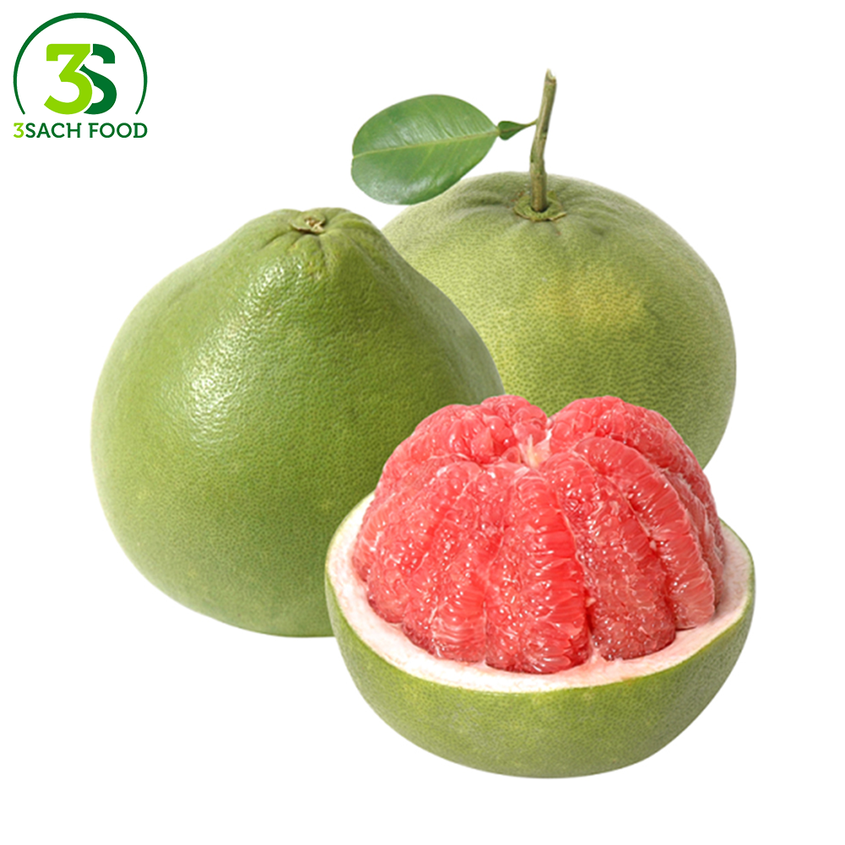

Slide 12
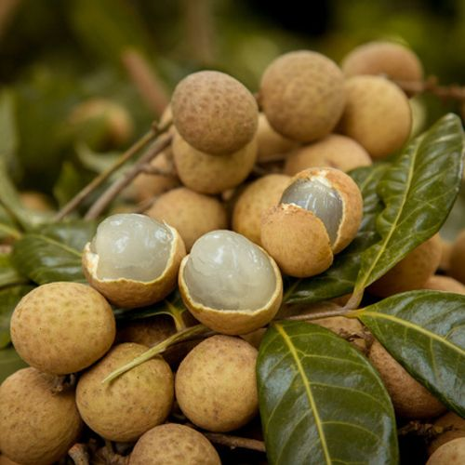

Slide 13

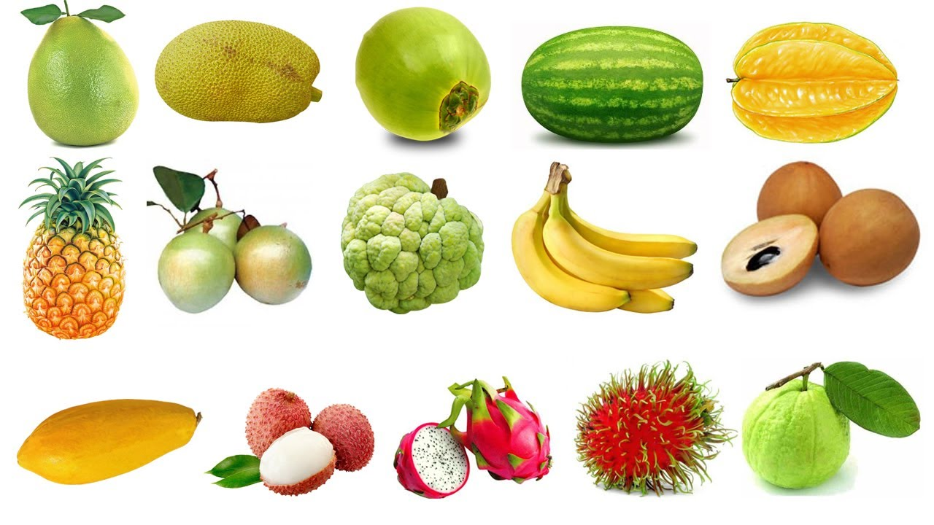

Slide 14

Phần thứ ba
THI TÀI
TC 1: Ai tinh mắt
TC 2: Bé đi siêu thị

Slide 15

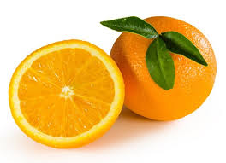
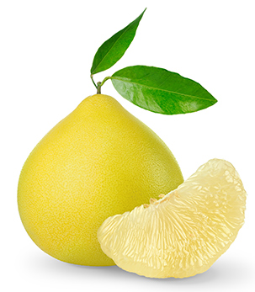
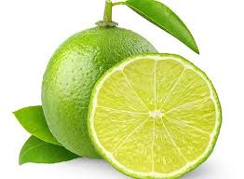
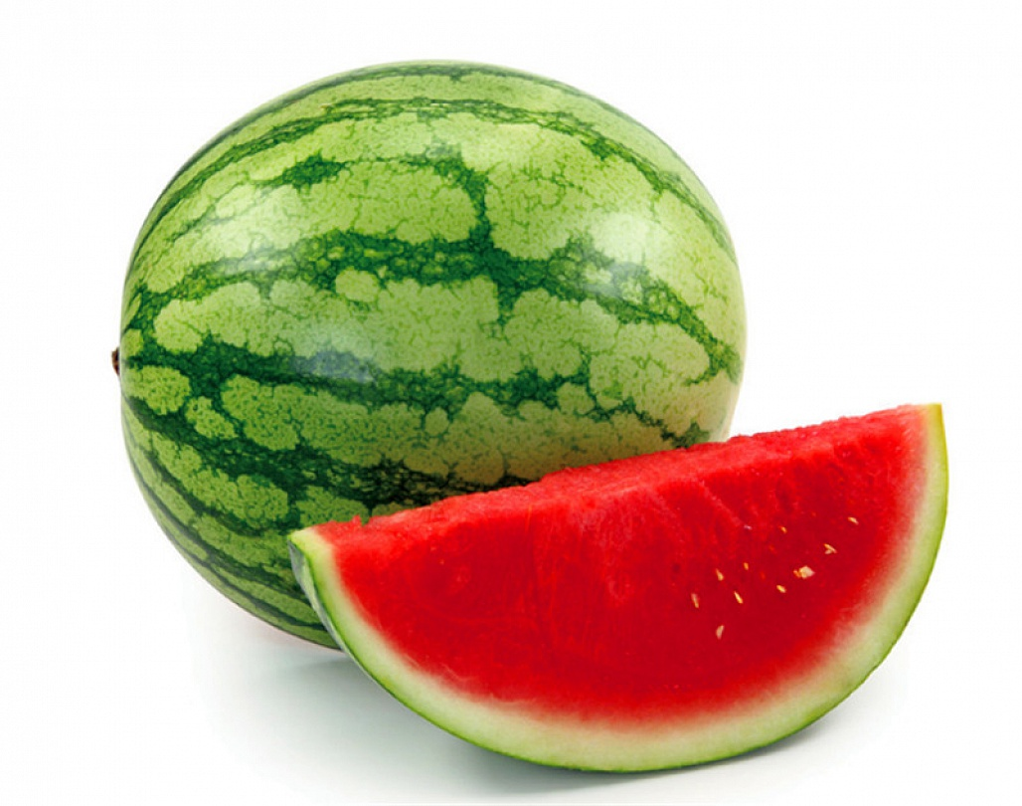
Trò chơi “ai tinh mắt”

Slide 16

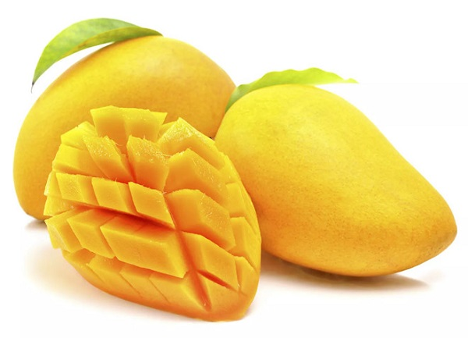
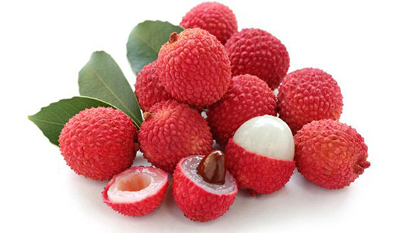
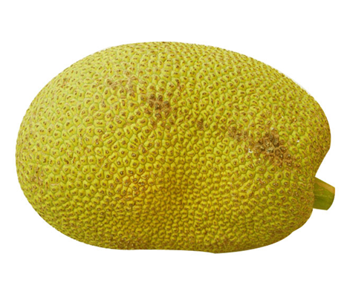
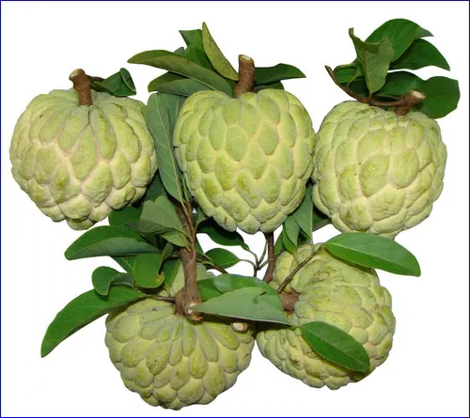
Trò chơi “ai tinh mắt”

Slide 17

Trò chơi “bé đi siêu thị”

Slide 18

Chúc các bé chăm ngoan, học giỏi

